Slide 1
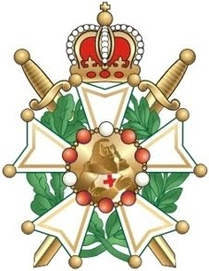
Ordem dos Nobrs Cavaleiros da Ordem Sagrada dos Soldados Companheiros de Jacques DeMolay

Slide 2
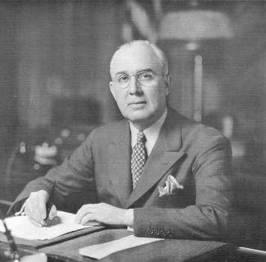
O sonho de Frank Sherman Land
O inicio de Ordem DeMolay
Louis Gordon Lawer, Frank S. Land, Frank Arthur Marshall
A construção dos Graus Iniciáticos e DeMolays
Jacques DeMolay

Slide 3
O sonho de Frank Sherman Land
"Se trabalharmos sobre o mármore, um dia ele se acabará. Se trabalharmos sobre o metal, um dia o tempo o consumirá. Se erguermos templos, um dia se tornarão pó. Mas se trabalharmos sobre almas jovens e imortais, se nós a imbuirmos com os princípios do justo temor ao criador e amor à humanidade, nós gravaremos sobre essas almas algo que brilhará eternamente. Daqui a cem anos pouco importará o quanto tenhamos acumulado no banco, que tipo de casa, palacete ou carro possímos. Mas o mundo poderá ser diferente, talvez porque fomos importantes na vida dos jovens."

Slide 4
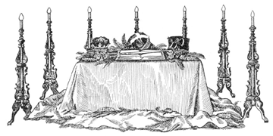
O Grau Iniciático e DeMolay em 1919
O tesouro da Ordem DeMolay
Virtudes e baluartes
Grau Iniciático, a preparação
Grau DeMolay, a conclusão

Slide 5
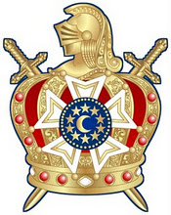
Objetivo de um Capítulo
Desenvolver no campo filosófico e material os princípios, objetivos e finalidades da Ordem DeMolay;
Realçar o trabalho e conjunto com outras organizações existentes;
Atuação discriminada pela melhoria dos seus integrantes na busca da promoção dos princípios do SCODB como formação de liderança;
A promoção da melhoria contínua das ações municipais, estaduais e nacionais para o bem estar da sociedade;
Pugnar pelo fortalecimento da liderança e da cidadania como instrumento de melhoria social.

Slide 6
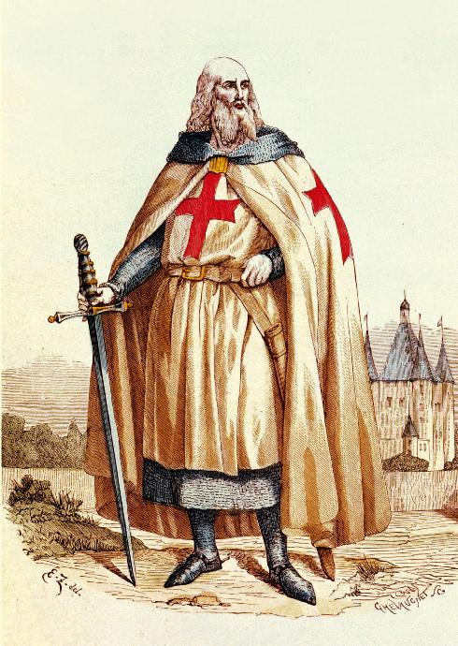
Jacques DeMolay

Slide 7
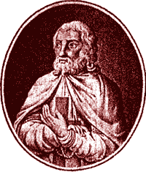
Jacques DeMolay
“Senhor,
Permiti-nos refletir sobre os tormentos que a iniqüidade e a crueldade nos fazem suportar. Perdoai, ó meu Deus, as calúnias que trouxeram a destruição à Ordem da qual Vossa Providência me estabeleceu chefe. Permiti que um dia o mundo, esclarecido, conheça melhor os que se esforçam em viver para Vós. Nós esperamos, da Vossa Bondade, a recompensa dos tormentos e da morte que sofremos para gozar da Vossa Divina Presença nas moradas bem-aventuradas.
Vós, que nos vedes prontos a perecer nas chamas, vós julgareis nossa inocência.
Intimo o papa Clemente V em quarenta dias e Felipe o Belo em um ano, a comparecerem diante do legítimo e terrível trono de Deus para prestarem conta do sangue que injusta e cruelmente derramaram.”

Slide 8
A Ordem de Cavalaria
Criada em 1946 por Frank Sherman Land
Novos rituais de abertura, encerramento e investidura
Para Graus DeMolays de 17 anos ou mais
Local de reunião: Convento.

Slide 9
Objetivo do Convento
“O termo convento, do latim conventus que significa "assembleia", advém originalmente da assembleia romana onde os cidadãos se reuniam para fins administrativos ou de justiça (convéntum jurídicum). Posteriormente passou-se a utilizar com sentido religioso, relativamente ao monasticismo quando, para melhor servir e amar a Deus, os homens se retiravam do mundo, primeiro sozinhos, depois em grupos de monges (comunidades religiosas), para edifícios concebidos para o efeito, os conventos.”
Wikipedia

Slide 10
Objetivo do Convento
Um Convento é uma instituição ligada a Ordem dos Nobres Cavaleiros da Ordem Sagrada dos Soldados Companheiros de Jacques DeMolay, conhecida como “Ordem da Cavalaria”, uma organização filiada à Ordem DeMolay que congrega os trabalhos dos Cavaleiros e Maçons pertencentes à Ordem DeMolay com objetivo de aprimoramento ritualístico, filosófico e cultural de seus membros com base nos ensinamentos e histórias da cavalaria medieval.

Slide 11
Princípios de um Nobre Cavaleiro
Um Nobre Cavaleiro:
É honrado.
Mostra-se como destaque.
É corajoso.
É fiel.
É generoso.
Fala muito bem.
É discreto.
É puro.
É sábio.
É educado.
É justo.

Slide 12
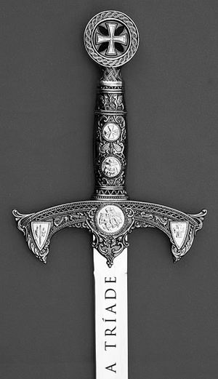
Ordem de Cavalaria
O Ilustre Rito da Cavalaria no Brasil
Graus Honoríficos
Comendador da Cavalaria
Grande Cruz da Cavalaria
Cavaleiro do Manto Prateado
Graus da Série Histórica
Cavaleiro da Capela
Cavaleiro da Cruz de Salém
Ex-Templário
Tableau e Tríade
Graus da Série Filosófica
Ébano
Anon
Cavaleiro da Cadência

Slide 13
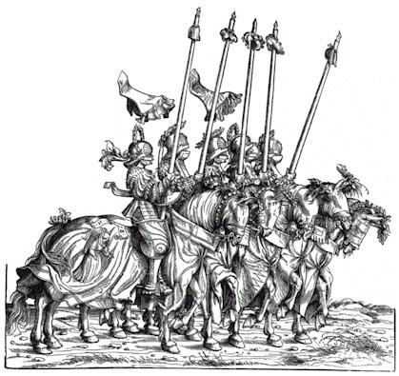
Cavaleiros Templários na Idade Média
As Cruzadas na Idade Média
Os primeiros Templários
Ascensão Templária, nobreza, bancos, religiosidade, votos, alfabetização, objetivo, mistérios, resurgimento da arquitetura gótica.

Slide 14
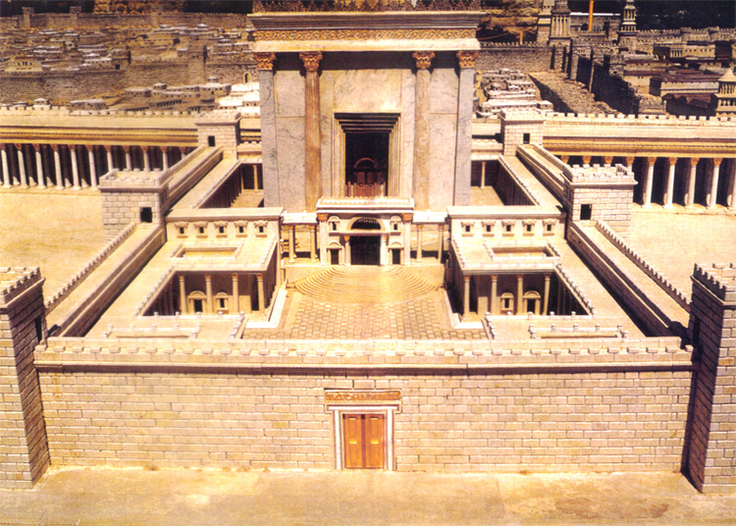
Cavaleiros Templários na Idade Média
O Templo de Salomão
A origem dos Cavaleiros Templários

Slide 15
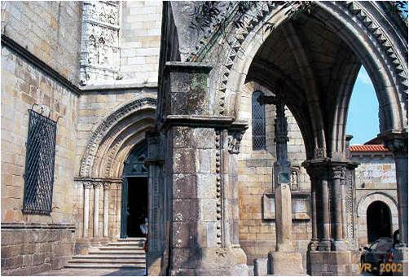
Cavaleiros Templários na Idade Média
Arquitetura gótica

Slide 16
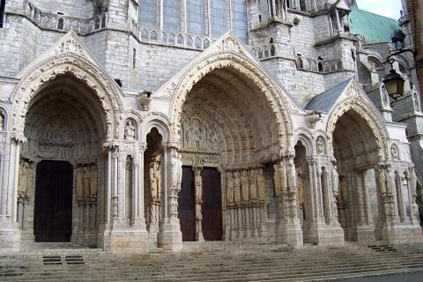
Cavaleiros Templários na Idade Média
Arquitetura gótica

Slide 17
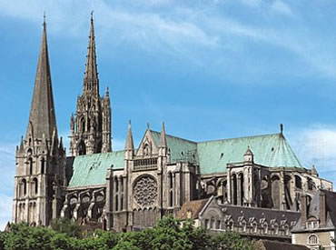
Cavaleiros Templários na Idade Média
Arquitetura gótica

Slide 18
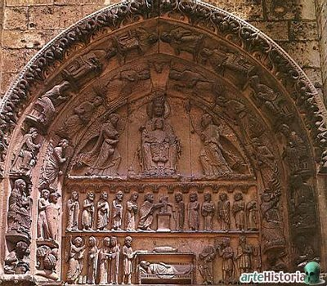
Cavaleiros Templários na Idade Média
Arquitetura gótica

Slide 19
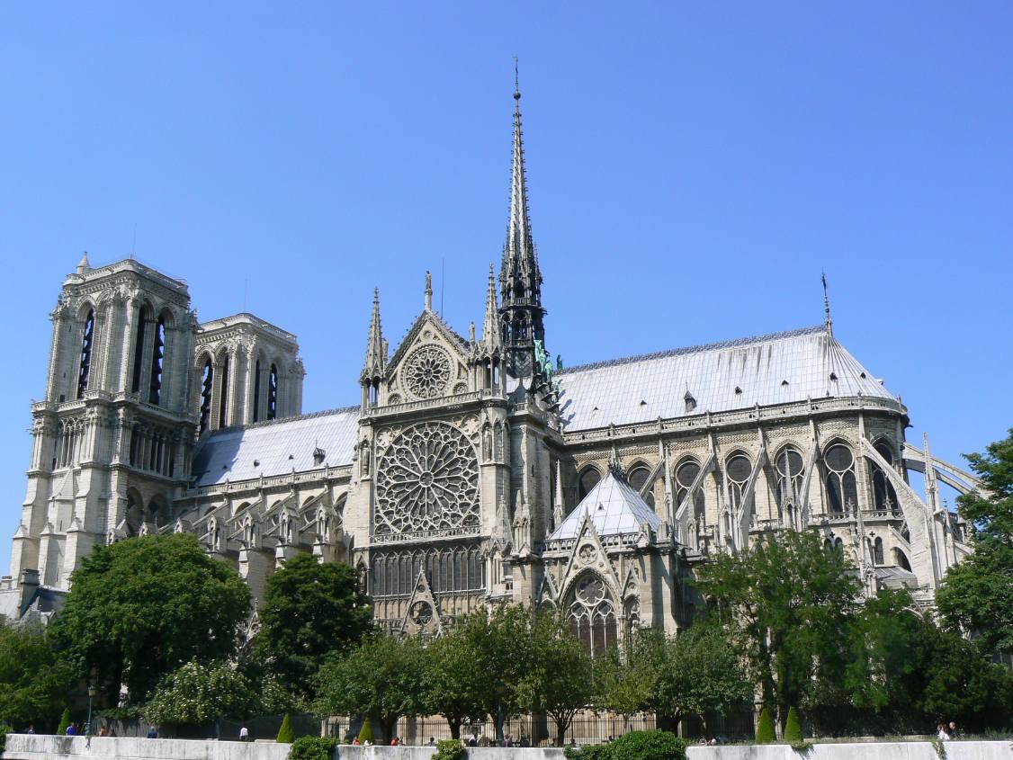
Cavaleiros Templários na Idade Média
Arquitetura gótica

Slide 20
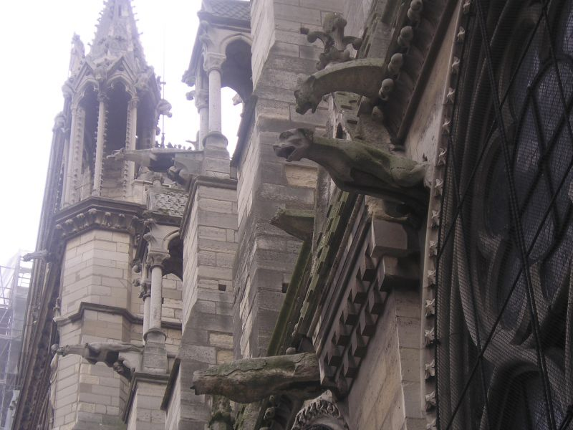
Cavaleiros Templários na Idade Média
Arquitetura gótica

Slide 21
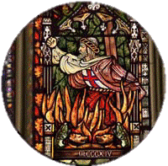
Cavaleiros Templários na Idade Média

